Slide 1
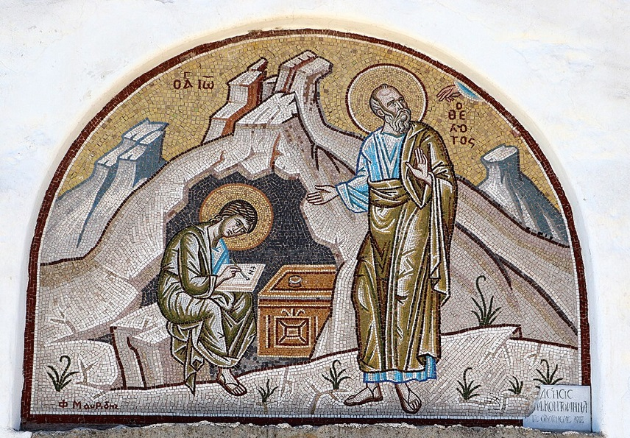
การวิเคราะห์พระธรรมวิวรณ์ สอนโดย อ.Tim จากคำบันทึกของ อ. Max Klein
REVELATION 039
2025 03 25

Slide 2
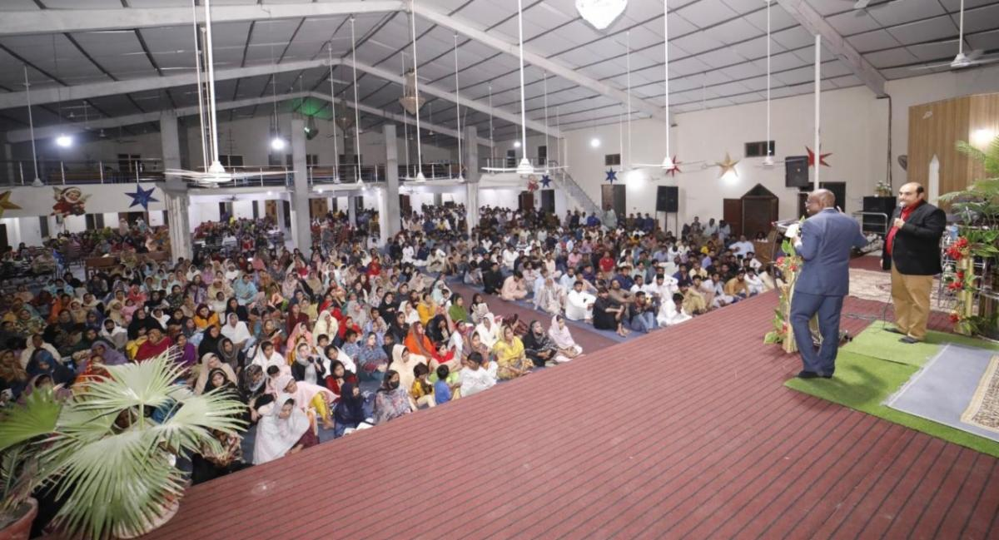

Slide 3
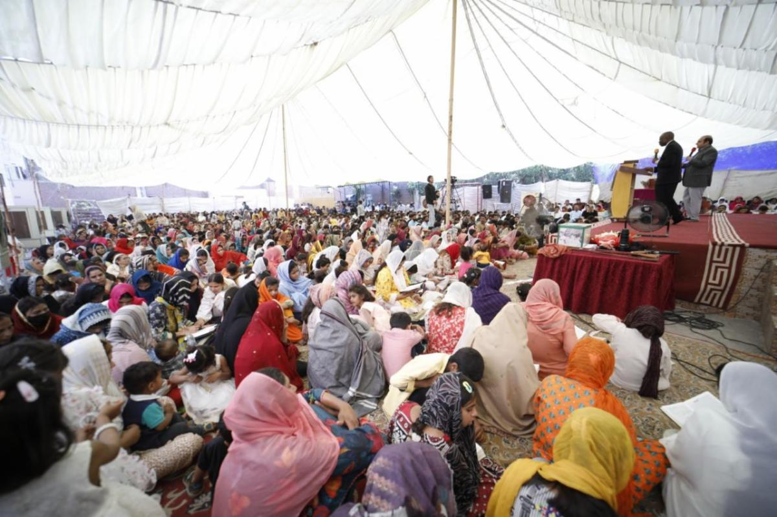

Slide 4
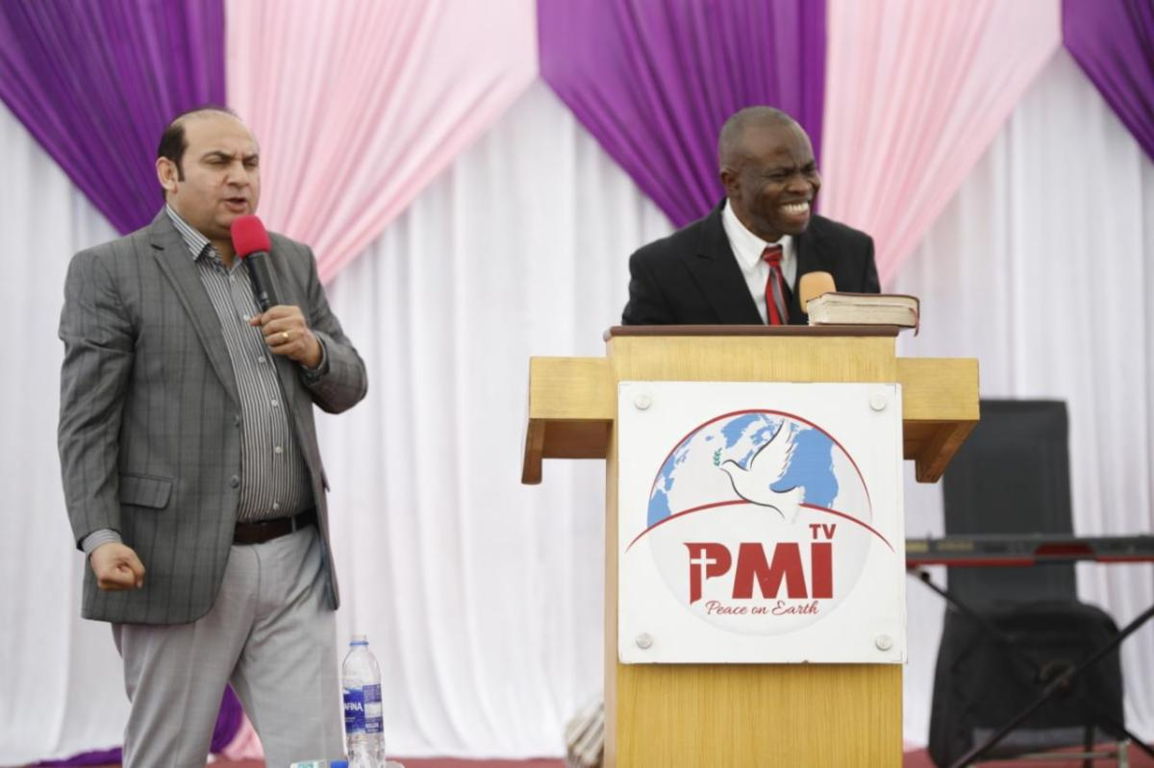

Slide 5


Slide 6
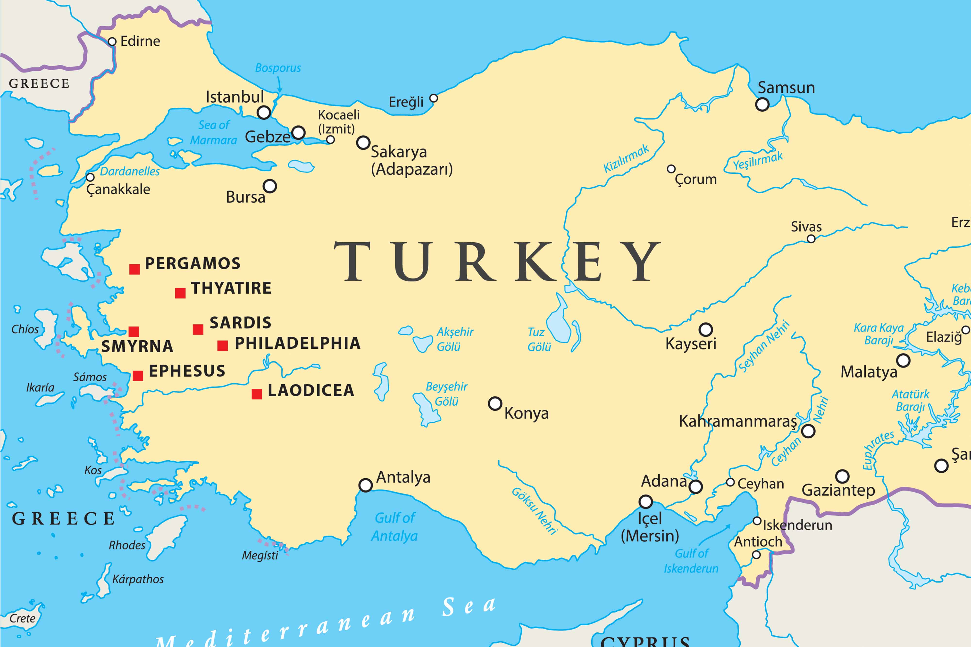

Slide 7
Revelation 2:4. ‘But I hold [aoristic present is very Koine] this against you, that you have abandoned [deserted] your most important [first in degree] love [their love for God the Father and the Lord Jesus Christ].
ἀλλὰ ἔχω κατὰ σοῦ ὅτι τὴν ἀγάπην σου τὴν πρώτην ἀφῆκες.
แต่เรามีข้อที่จะต่อว่าเจ้าบ้าง คือว่าเจ้าละทิ้งความรักดั้งเดิมของเจ้า

Slide 8
Rev 2:5 เหตุฉะนั้น จงระลึกถึงสภาพเดิมที่เจ้าได้หล่นจากมาแล้วนั้น จงกลับใจเสียใหม่ และประพฤติตามอย่างเดิม [και μετανοησον V-AAM-2S και τα πρωτα εργα ποιησον V-AAM-2S] มิฉะนั้นเราจะรีบมาหาเจ้า และจะยกคันประทีปของเจ้าออกจากที่ เว้นไว้แต่เจ้าจะกลับใจใหม่

Slide 9
The stars give-out light just as good ministers communicate the light of the Word. Churches where Bible doctrine is taught and mastered are golden lampstands which bring light to the world.
When the pastor no longer teaches the Word of God as a star giving out light, he will be removed from the right hand of the Lord, and the members of the congregation are no longer interested in learning the Word, the golden lampstand as per Revelation 2:1 is removed from history.

Slide 10
Rev 2:6 แต่ว่าพวกเจ้ายังมีความดีอยู่บ้าง คือว่าเจ้าเกลียดชังกิจการของพวกนิโคเลาส์นิยมที่เราเองก็เกลียดชังเช่นกัน
Rev 2:7 ใครมีหู [ +V ] ก็ให้ฟังข้อความซึ่งพระวิญญาณตรัสไว้แก่คริสตจักรทั้งหลาย ผู้ใดมีชัยชนะ เราจะให้ผู้นั้นกินผลจากต้นไม้แห่งชีวิต ที่อยู่ในท่ามกลางอุทยานสวรรค์ของพระเจ้า'

Slide 11
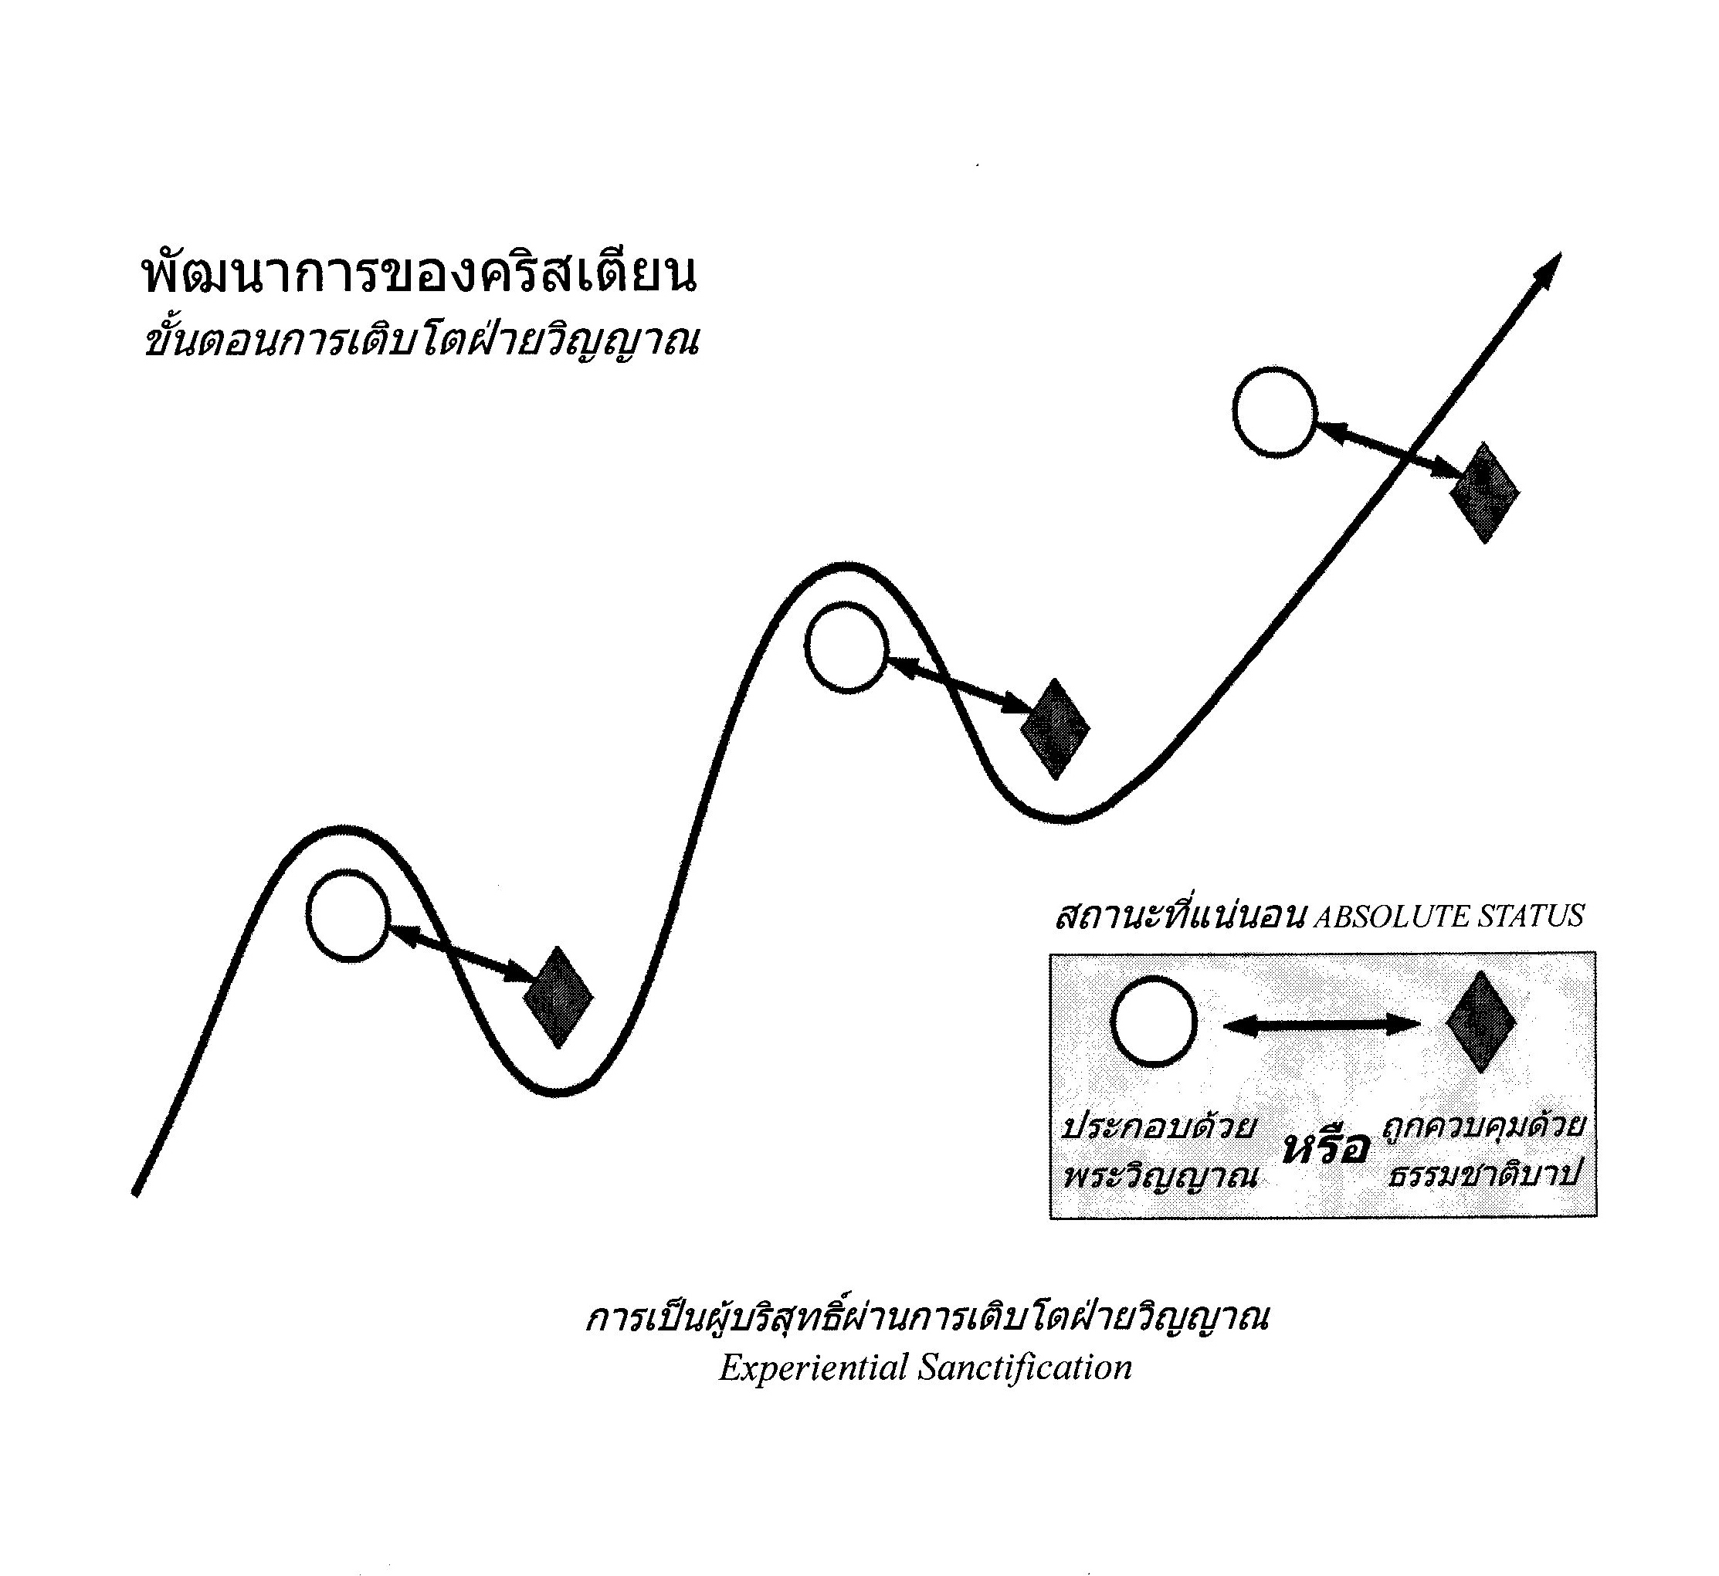
1. Spiritual growth should be constant over time. 2. There is an ultimate goal(s): Spiritual maturity, love for God, occupation with Christ, passing of evidence testing (telos/telios) 3. If studying and applying every day, every new day should be an improvement on the previous day regardless of circumstances.

Slide 12
Distractions:
Religion : “Satan’s ace trump” (see next slide for explanation)
Materialism
Liberalism, leading not to freedom but totalitarian control
Promotion of lust (monetary, power, approbation, sex, drugs, entertainment etc.)
Socialism / Globalism / Environmentalism
Anti-semitism
“Emotional revolt of the soul” - incl. Society (social life, time-wasting friendships or relationships)

